Slide 1
2017년 서울대학교
창의적 통합 설계
㈜ 티맥스소프트/ ㈜ 티맥스데이터

Slide 2
1
Heuristic을 이용한 스도쿠 문제 출제 및 풀이기
2
OpenCV를 이용한 얼굴 이미지 Gender Classification
3
Event Loop를 이용한 Web Engine 개발
4
Simple syntax language interpreter 작성

Slide 3
회사 소개
기업명 | ㈜티맥스소프트 ㈜티맥스데이터
주 개발 SW | 티맥스소프트 : 미들웨어(JEUS) 티맥스데이터 : RDBMS(티베로)
직원수 | 800명
홈페이지 | http://www.tmax.co.kr
회사위치 | 성남시 분당구 정자일로 45 티맥스타워

Slide 4
Heuristic을 이용한 스도쿠 문제 출제 및 풀이기
주제 명 | Heuristic 알고리즘을 이용한 N²x N² 스도쿠 (Sudoku) 문제 출제 및 풀이기
프로젝트 내용 | 스도쿠(Sudoku) : 가로 9칸, 세로 9칸 표에 1부터 9까지의 숫자를 채워 넣는 퍼즐 문제 출제 프로그램 기본 스도쿠를 임의의 정사각 행렬로 확장하여 문제를 출제 문제 해결 프로그램 Heuristic 기법을 사용한 문제 해결 http://sudopedia.enjoysudoku.com/Solving_Technique.html 참조 가능할 경우 분산 처리 방식으로 구현
필요 지식 | 수도쿠 룰, Language 무관(C 권장), 분산 컴퓨팅에 대한 이해
교육 및 훈련 효과 | 컴퓨터 알고리즘에 대한 심도 깊은 이해, CPU 및 Memory 등 컴퓨터 아키텍처에 대한 지식 습득, 분산 컴퓨팅 기법에 대한 이해
개발 기간 | 3 개월
개발 인원 | 3 명

Slide 5
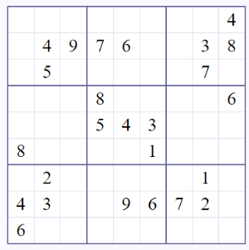
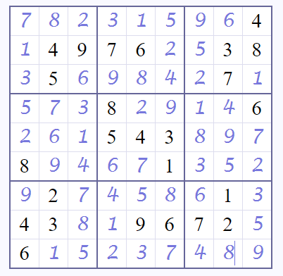
스도쿠 문제 출제 및 풀이기
출처 : www.websdoku.com
문제 출제기 : 하나의 솔루션만을 가지는 유니크한 문제를 출제
문제 풀이기 : 분산 처리 및 휴리스틱을 이용한 문제 풀이
※ 분산 처리시 Job을 할당하는 방법이 중요함

Slide 6
OpenCV를 이용한 얼굴 이미지 Gender Classification
주제 명 | OpenCV를 이용한 얼굴 이미지 Gender Classification
프로젝트 내용 | 다음의 프로그램을 구현 주어진 얼굴 이미지 DB를 통해 성별을 구분할 attribute 식별 새로운 input(얼굴)이 주어졌을 때 그에 대한 성별을 추정 OpenCV 주어진 이미지에 대해 attribute들을 추출하는 작업 수행 머신러닝 알고리즘 KNN, SVM, Naive Bayes 등 – 가능하다면 직접 구현 이미지 DB는 scalability를 고려하여 HDFS에 저장을 권장
필요 지식 | 빅데이터, 머신러닝, 분산 저장/분산 처리
교육 및 훈련 효과 | 빅데이터에 대한 이해, 머신러닝의 개념 학습, 분산 저장 및 분산 처리에 대한 이해
개발 기간 | 3 개월
개발 인원 | 3 명

Slide 7
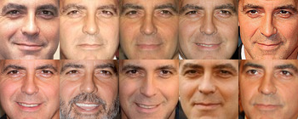
얼굴 이미지 Gender Classification
성별을 식별 할 수 있는 속성을 파악
?

Slide 8
Event Loop를 이용한 Web Engine 개발
주제 명 | Event Loop를 이용한 Web Engine 개발
프로젝트 내용 | Event loop를 이용해 간단한 HTTP 요청을 처리할 수 있는 웹 엔진 개발 event 구조를 설계하고 event loop와 worker thread간에 통신 기능 개발 HTTP요청 처리를 위한 parser나 그 외의 기능은 오픈 소스 이용가능 Node.js 웹 처리 엔진 구조 참조 요망 개발 언어는 Java를 추천하며, C를 이용해도 무방
필요 지식 | Java(/C), Servlet, DB
교육 및 훈련 효과 | 서버/클라이언트의 네트워크 구조와 event-driven program model, thread pool의 설계 능력을 습득
개발 기간 | 3 개월
개발 인원 | 4 명

Slide 9
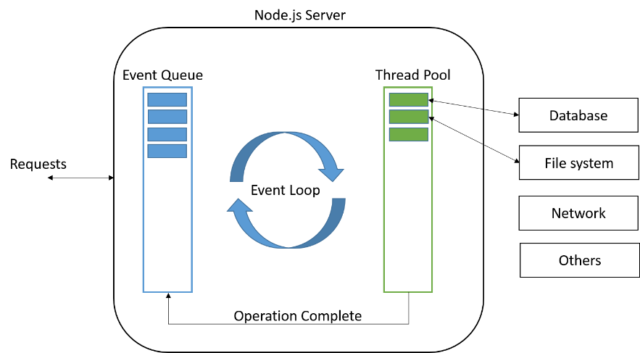
Event Loop를 이용한 Web Engine 개발

Slide 10
Simple syntax language interpreter 작성
주제 명 | Simple syntax language interpreter 작성
프로젝트 내용 | 문자형 변수, 정수형 변수만을 사용하고, 변수의 선언과 할당, 정수형 변수에 대한 사칙연산과 if/else, while로 이루어진 간단한 c-like 언어에 대한 인터프리터 작성 완전한 인터프리터를 작성하기 위해서, input stream에 대한 lexical analysis, syntactic analysis 작성 Abstract Syntax Tree(AST) 생성 AST로부터 코드를 실행할 인터프리터 작성 lexical analysis와 syntactic analysis는 오픈소스인 lexer, flex 이용 프로그래밍 언어는 C를 사용(Java를 사용하는 경우, ANTLR parser를 사용하여 lexer, flex를 대체할 수 있다.)
필요 지식 | 알고리즘, 컴퓨터 프로그래밍 언어, 컴파일러
교육 및 훈련 효과 | 프로그래밍 언어와 컴파일러의 심도 있는 이해와 프로그램의 실행 및 컴퓨터 아키텍처에 대한 지식 습득
개발 기간 | 3 개월
개발 인원 | 4 명

Slide 11
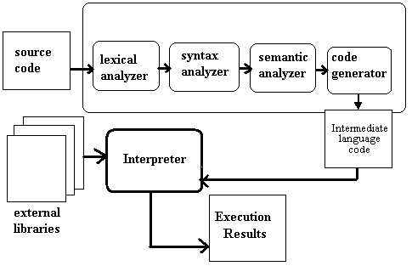
Simple syntax language interpreter 작성

Slide 12
Q & A
Q&A

